Slide 1
Web前端入門(二)
街口網絡 Dennis

Slide 2
Outline
運算式、運算元與運算子
回家作業

Slide 3
一元運算子

Slide 4
二元運算子

Slide 5
三元運算子 (?:)
三元運算子 (ternary operator) 亦稱條件運算子 (conditional operator)
x > 0 ? x : -x // x 的絕對值
條件運算子的運算元可以是任何型別
第一個運算元被估算並解釋為 Boolean
第一個運算元是 truthy，則第二個運算元會被估算，然後將它回傳
第一個運算元是 falsy，則第三個運算元會被估算，然後將它回傳
第二、第三運算元永遠只有一個會被估算然後回傳，不會兩個都被估算

Slide 6
三元運算子 (?:)
Ex:
Greeting = “hello ” + ( username ? username : “there” );
等同於下列 if 述句，但更簡潔!!
Greeting = “hello ”;
if (username)
greeting += username;
else
greeting += “there”;

Slide 7
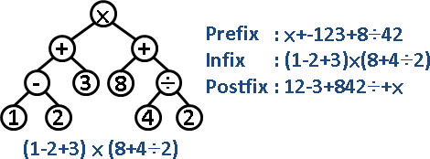
運算式 (Expression)
前序、中序、後序
3800

Slide 8
Homework

